Slide 1
Праздник славянской письменности и культуры
Презентацию подготовила Учитель русского языка и литературы МБОУ СОШ №2
г. Тайшета Иркутской области
Чернявская Лидия Николаевна

Slide 2
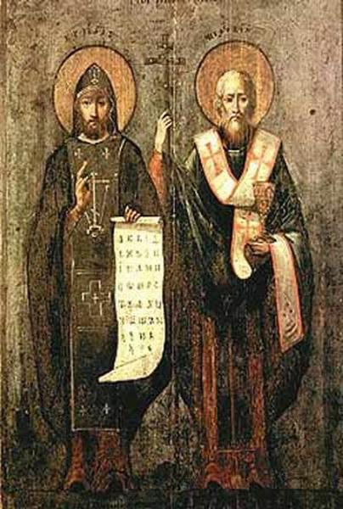
«Люди, отмеченные провидением, всегда посылаются для всего человечества» П.Я.Чаадаев

Slide 3
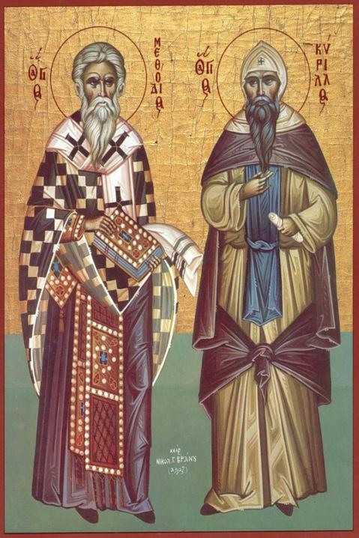
Братья Кирилл и Мефодий – создатели славянской азбуки

Slide 4
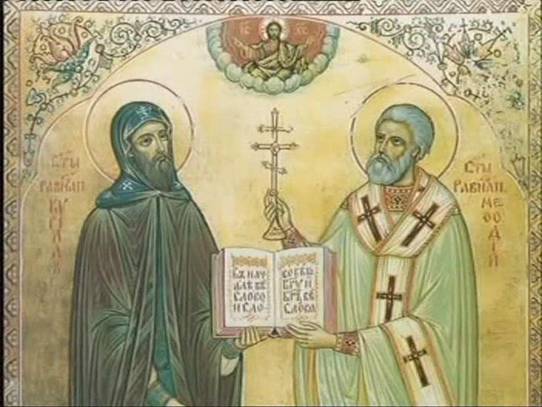
24 Мая в России отмечается День славянской письменности и культуры

Slide 5
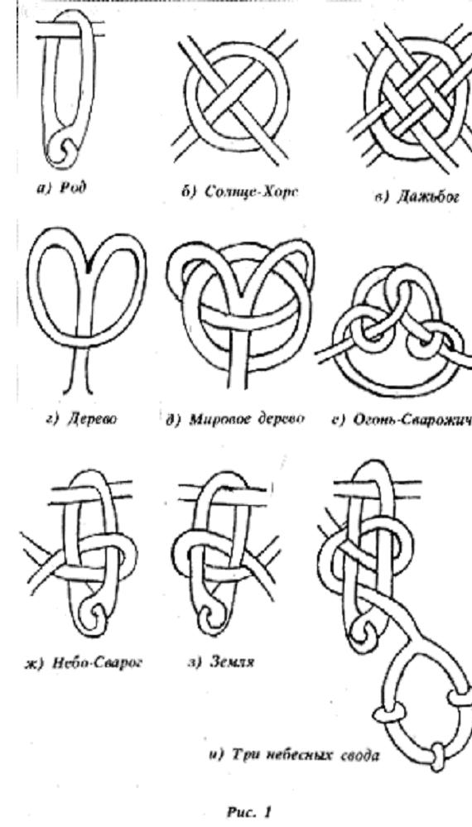
«Узелковое письмо»
Древние славяне чертили и резали на камне и бересте особые гадательные знаки, завязывали узелки на длинной веревке.
«Узелковое письмо» считалось священным, ему обучались языческие жрецы.

Slide 6
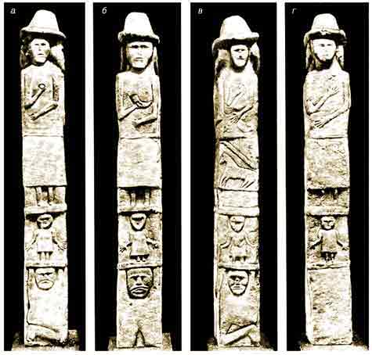
Язычество на Руси
Древние славяне были язычниками. Они называли своими богами воду, землю, солнце, ветер.
Каменных и деревянных истуканов они пытались задобрить, приносили им жертвы.

Slide 7
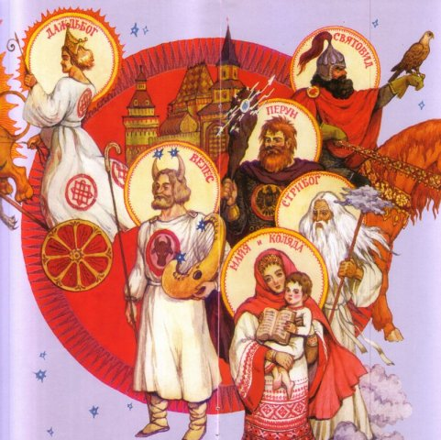
Славяне почитали и поклонялись Перуну, Даждьбогу, Стрибогу, Мокоши, Сварогу, Велесу и др. Каждое племя поклонялось своим богам или возвышало одних над другими.

Slide 8
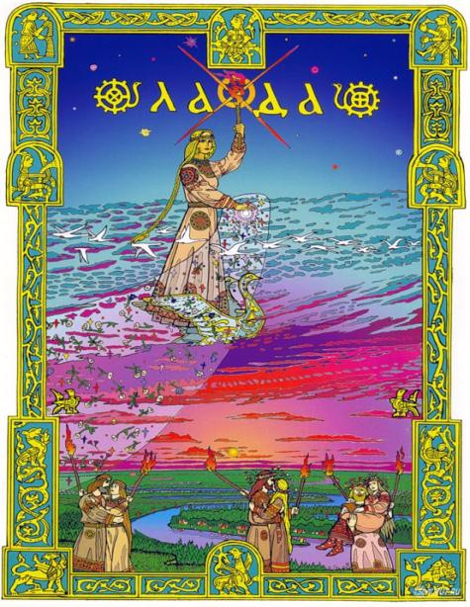

Slide 9
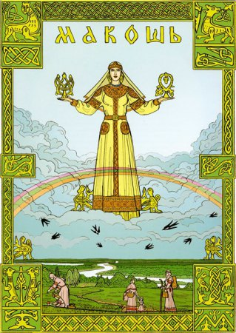

Slide 10
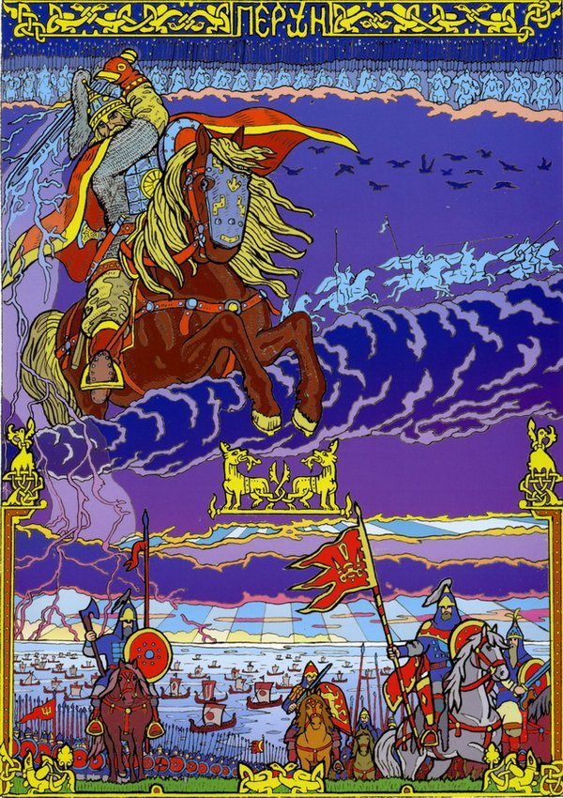

Slide 11
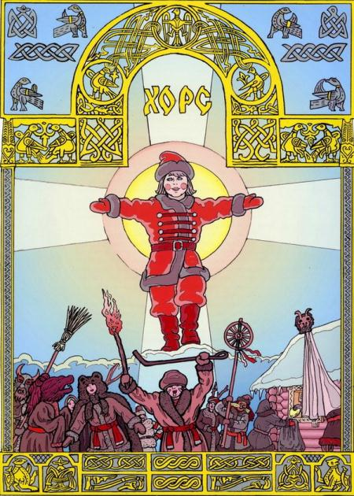

Slide 12
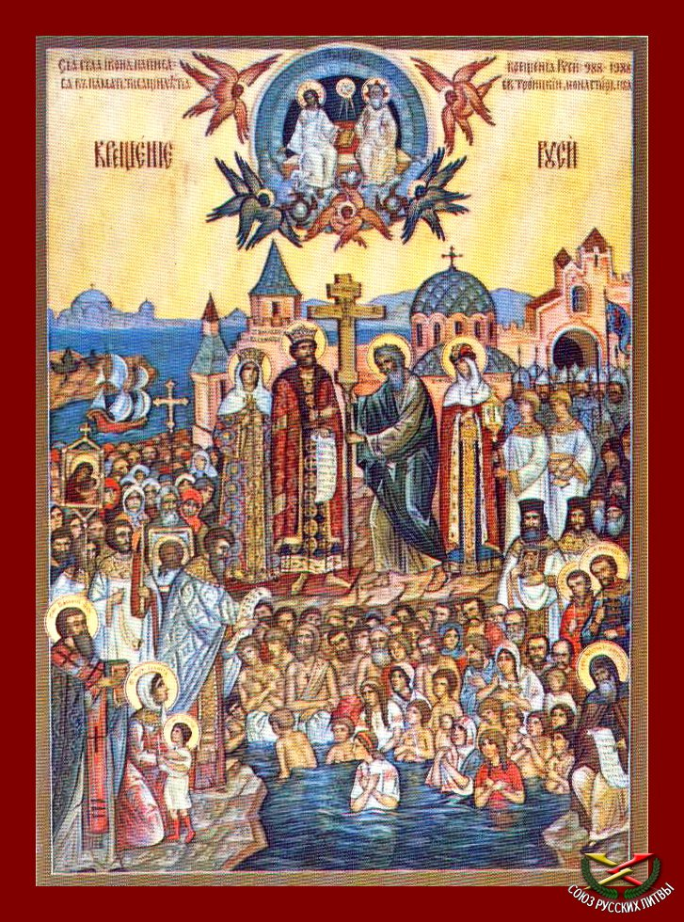
Крещение Руси
Руси нужна была единая религия. Князь Владимир остановил свой выбор на византийском православии. В 988 году он крестил Русь византийским крестом.

Slide 13
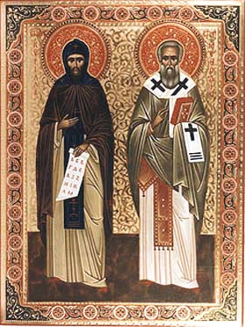
Слава вам , славян просветители!
Монах Храбр, по прозвищу Черноризец, сообщает в летописи: « Если спросите у славян-грамотеев: «Кто вам азбуку перевел, - все знают и ответят – святой Кирилл-философ и Мефодий, брат его…».

Slide 14
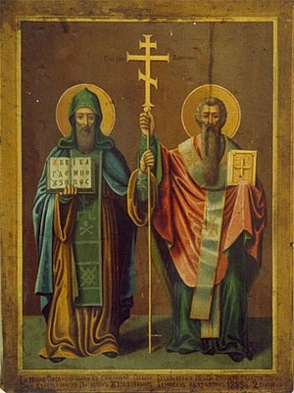
«Солунские братья»
Родились в семье «друнгария» – важного византийсктого военачальника в городе Солуни.
Мефодий ( ок. 815 г.р.) был старшим из семи сыновей, а Константин (ок. 827 г.р.) – младшим.
Братья испытывали глубокое уважение друг к другу и искреннюю привязанность.
Оба получили хорошее образование в Византии. Мефодий многие годы находился на государственной службе.

Slide 15
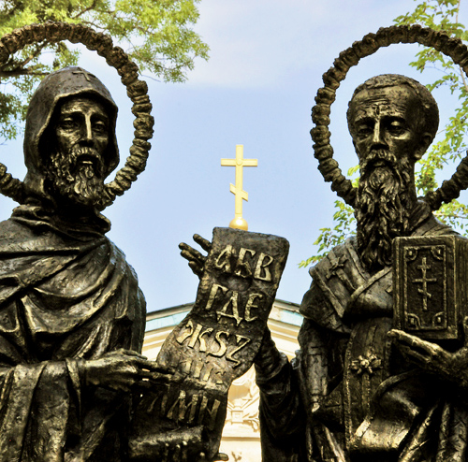
24 Мая 863 г. Братья Кирилл и Мефодий в городе Плиске огласили изобретение славянского алфавита.

Slide 16
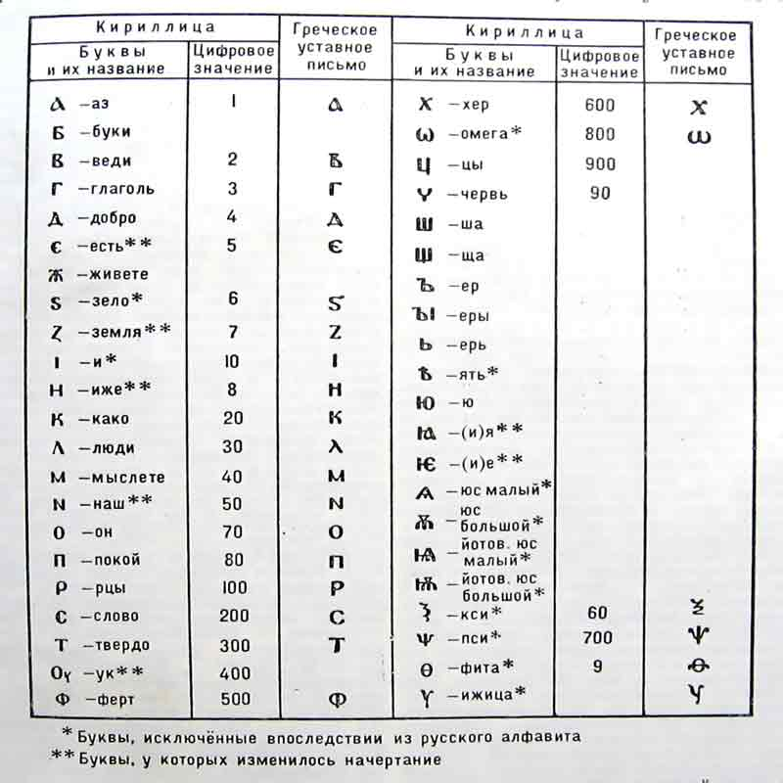
Славянская азбука
Была составлена по поручению византийского царя. Она так и называется – кириллица. В ней 43 буквы (19 гласных). Каждая буква имеет свое название, похожее на обычные слова: А – аз, Б – буки, В – веди, Г – глаголь, Д – добро, Ж – живете, З – земля и т.д.

Slide 17
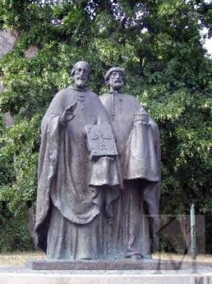
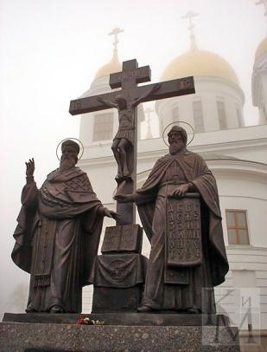
Кирилл и Мефодий – братья-просветители славян, создатели славянской азбуки, проповедники христианства. Они почитаются как святые равноапостольные и на Западе, и на Востоке.

Slide 18
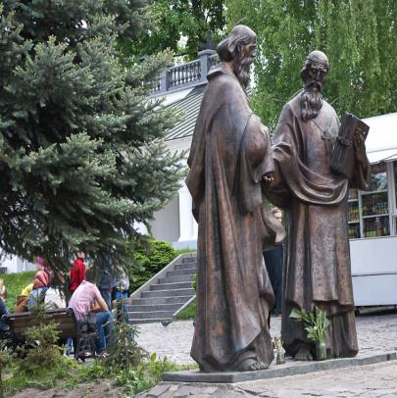
Язык и письменность – сокровища родной культуры. Слово
Молчат гробницы, мумии и кости, -
Лишь слову жизнь дана:
Из древней тьмы, на мировом погосте.
Звучат лишь Письмена.
И нет у нас иного достоянья!
Умейте же беречь
Хоть в меру сил, в дни злобы и страданья,
Наш дар бессмертный – речь.
И.Бунин

